Slide 1
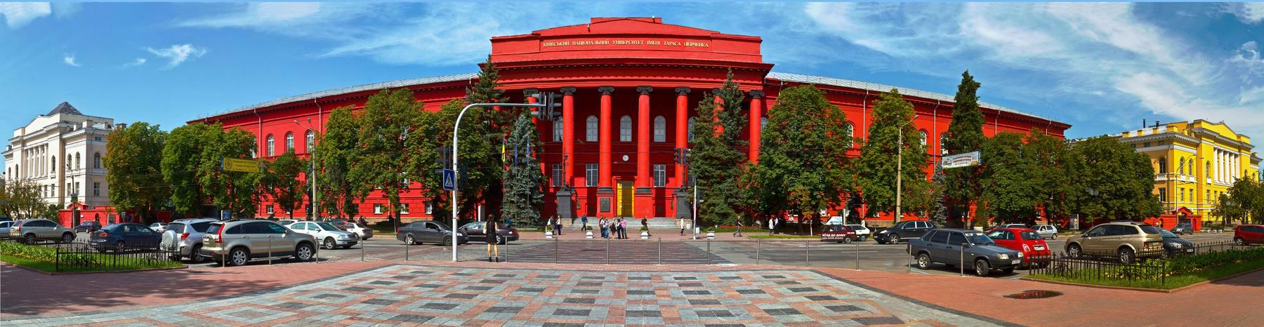
Аналіз розподілу оцінок студентів Університету
В.А.Бугров
Матеріали до доповіді на Вченій раді
Київ, 30 червня 2017 року

Slide 2
Проведений аналіз розподілів оцінок студентів випускних курсів (до аналізу було включено оцінки заліків, курсових, практик та іспитів за весь період навчання – всього 161 тисяча оцінок за ступенем бакалавра і 53 тисячі оцінок за ступенем магістра) підтверджує наявність двох значних недоліків системи оцінювання про які вже говорилося неодноразово:
1) Надмірний вплив суб’єктивного чинника при виставленні оцінок, неспростовним доказам чого є полімодальний (“ступінчатий”) розподіл оцінок як в цілому по Університету так і у всіх без виключення структурних підрозділах;
2) Відмінність шкал оцінювання в структурних підрозділах університету. Наприклад, частка відмінних оцінок:
- за освітнім ступенем бакалавра: на економічному факультеті – 30%, на механіко-математичному – 36%, на географічному – 42%, на історичному – 50%;
- за освітнім ступенем магістра: на факультеті соціології – 31%, у ВІКНУ -42%, на хімічному факультеті – 49%, в Інституті філології - 63%.

Slide 3
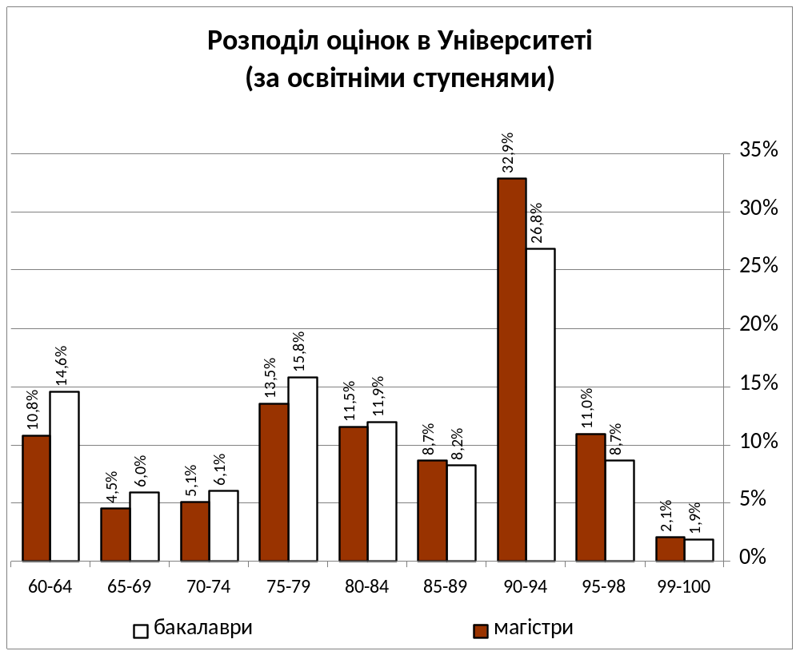

Slide 4
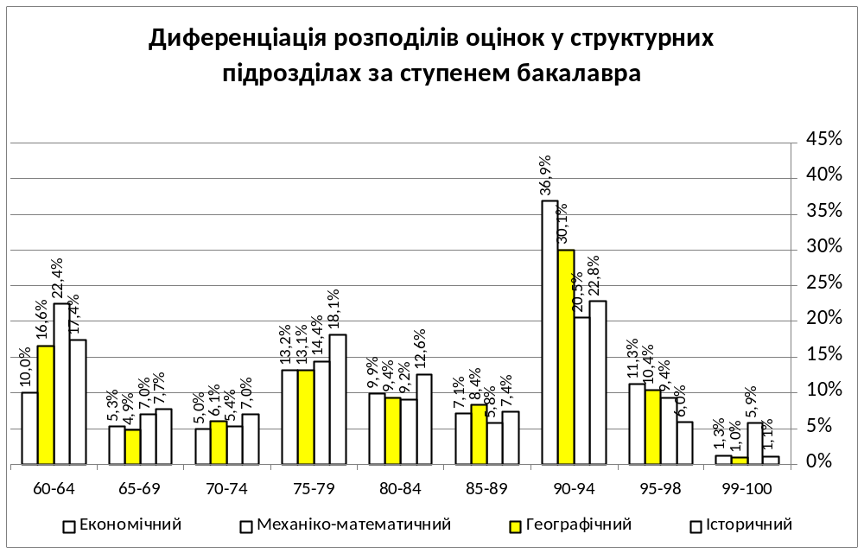

Slide 5
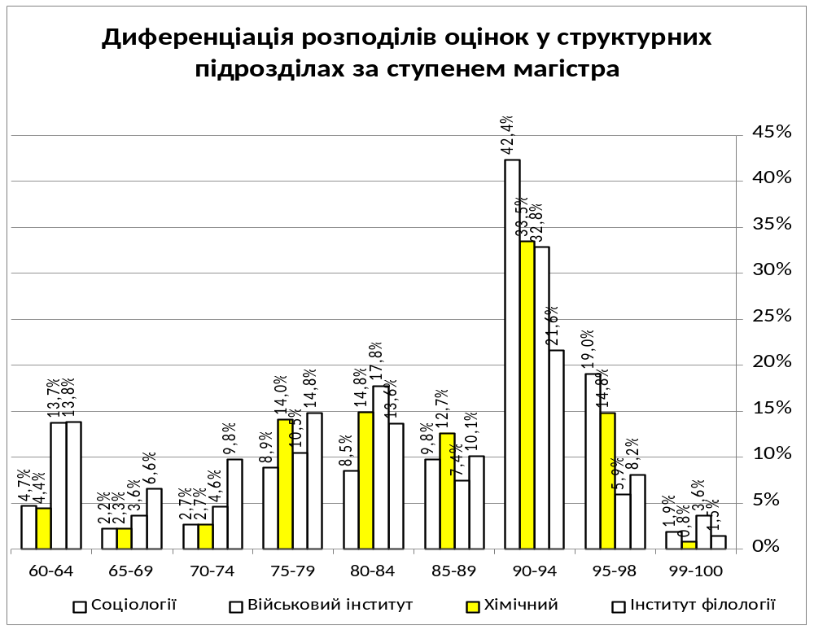

Slide 6
Розподіл оцінок у структурних підрозділах за освітнім ступенем бакалавра (за зростанням кількості відмінних оцінок)
Факультет/ Інститут | 99-100 | 95-98 | 90-94 | 85-89 | 80-84 | 75-79 | 70-74 | 65-69 | 60-64
ННІ "Інститут геології" | 1,4% | 5,7% | 19,1% | 7,5% | 9,9% | 16,7% | 7,3% | 9,2% | 23,1%
Економічний | 1,1% | 6,0% | 22,8% | 7,4% | 12,6% | 18,1% | 7,0% | 7,7% | 17,4%
Радіофізики, електроніки та комп`ютерних систем | 3,0% | 7,6% | 21,0% | 8,1% | 10,9% | 16,6% | 6,8% | 6,7% | 19,3%
Соціології | 1,9% | 7,3% | 22,8% | 9,4% | 13,1% | 14,7% | 7,7% | 7,7% | 15,4%
Інститут журналістики | 1,2% | 6,1% | 27,0% | 9,3% | 14,5% | 16,4% | 6,6% | 5,8% | 13,2%
Механіко-математичний | 5,9% | 9,4% | 20,5% | 5,8% | 9,2% | 14,4% | 5,4% | 7,0% | 22,4%
Комп`ютерних наук та кібернетики | 3,3% | 11,1% | 23,3% | 6,1% | 9,0% | 14,1% | 5,3% | 6,1% | 21,7%
Хімічний | 1,1% | 9,5% | 27,3% | 8,6% | 13,0% | 17,5% | 5,3% | 6,1% | 11,7%
ННЦ "Інститут біології та медицини" | 2,7% | 10,4% | 26,2% | 9,6% | 13,5% | 17,2% | 5,9% | 5,3% | 9,1%
Інститут міжнародних відносин | 1,2% | 7,8% | 30,6% | 8,4% | 13,2% | 16,5% | 5,9% | 5,5% | 11,0%
Юридичний | 1,2% | 7,6% | 31,6% | 8,0% | 12,4% | 17,1% | 5,9% | 4,8% | 11,3%
Фізичний | 3,9% | 13,0% | 24,5% | 9,4% | 10,5% | 13,3% | 5,3% | 5,4% | 14,7%
Психології | 1,8% | 10,9% | 28,7% | 8,9% | 11,6% | 14,5% | 5,5% | 5,5% | 12,5%
Географічний | 1,0% | 10,4% | 30,1% | 8,4% | 9,4% | 13,1% | 6,1% | 4,9% | 16,6%
Філософський | 1,8% | 9,9% | 31,0% | 8,5% | 10,9% | 14,9% | 5,5% | 5,0% | 12,4%
Інститут філології | 2,6% | 12,8% | 28,5% | 9,5% | 12,7% | 12,9% | 6,0% | 4,9% | 10,2%
Історичний | 1,3% | 11,3% | 36,9% | 7,1% | 9,9% | 13,2% | 5,0% | 5,3% | 10,0%
Військовий інститут | 0,2% | 8,6% | 42,3% | 9,6% | 8,0% | 7,7% | 6,1% | 4,3% | 13,2%

Slide 7
Розподіл оцінок у структурних підрозділах за освітнім ступенем магістра (за зростанням кількості відмінних оцінок)
Факультет/ Інститут | 99-100 | 95-98 | 90-94 | 85-89 | 80-84 | 75-79 | 70-74 | 65-69 | 60-64
Соціології | 1,5% | 8,2% | 21,6% | 10,1% | 13,6% | 14,8% | 9,8% | 6,6% | 13,8%
Економічний | 0,7% | 6,2% | 24,8% | 7,0% | 14,0% | 18,9% | 6,5% | 7,9% | 14,0%
ННІ "Інститут геології" | 1,2% | 9,6% | 24,2% | 8,7% | 12,6% | 16,8% | 6,6% | 6,6% | 13,8%
Механіко-математичний | 5,8% | 8,3% | 24,0% | 4,5% | 9,1% | 13,4% | 5,5% | 6,1% | 23,3%
Комп`ютерних наук та кібернетики | 3,8% | 10,6% | 23,8% | 5,3% | 8,8% | 13,1% | 7,0% | 6,7% | 20,9%
Інститут журналістики | 1,4% | 8,8% | 28,2% | 6,5% | 11,7% | 16,6% | 5,9% | 5,6% | 15,4%
Військовий інститут | 3,6% | 5,9% | 32,8% | 7,4% | 17,8% | 10,5% | 4,6% | 3,6% | 13,7%
Інформаційних технологій | 2,4% | 8,8% | 31,5% | 12,8% | 13,2% | 18,3% | 4,7% | 2,4% | 5,9%
ННЦ "Інститут біології та медицини" | 1,9% | 10,5% | 31,8% | 9,1% | 10,4% | 14,1% | 4,5% | 5,5% | 12,1%
Радіофізики, електроніки та комп`ютерних систем | 4,0% | 13,4% | 28,2% | 10,8% | 12,0% | 12,0% | 4,9% | 4,9% | 9,9%
Юридичний | 1,2% | 8,7% | 36,8% | 9,1% | 12,8% | 14,5% | 4,8% | 3,7% | 8,5%
Інститут міжнародних відносин | 1,3% | 8,3% | 37,2% | 10,8% | 12,6% | 13,6% | 5,3% | 3,4% | 7,5%
Хімічний | 0,8% | 14,8% | 33,5% | 12,7% | 14,8% | 14,0% | 2,7% | 2,3% | 4,4%
Інститут високих технологій | 3,7% | 16,6% | 28,9% | 7,3% | 9,2% | 13,2% | 7,5% | 4,5% | 9,1%
Історичний | 0,8% | 11,5% | 38,9% | 7,4% | 11,6% | 11,6% | 5,7% | 4,1% | 8,4%
Географічний | 3,4% | 15,7% | 33,7% | 9,0% | 8,9% | 10,4% | 4,4% | 3,9% | 10,4%
Психології | 1,7% | 14,3% | 42,5% | 12,2% | 9,6% | 8,7% | 3,4% | 2,5% | 5,0%
Фізичний | 6,2% | 22,5% | 33,1% | 8,3% | 8,7% | 7,4% | 3,1% | 3,1% | 7,7%
Філософський | 2,0% | 19,1% | 41,3% | 8,4% | 8,6% | 9,8% | 1,9% | 2,5% | 6,4%
Інститут філології | 1,9% | 19,0% | 42,4% | 9,8% | 8,5% | 8,9% | 2,7% | 2,2% | 4,7%

Slide 8
Дякую за увагу!

Slide 9


Київський національний університет
імені Тараса Шевченка
/kyiv.university
/knu.uni

